Slide 1
Узелковый
батик

Slide 2
Искусство ручной росписи ткани очень древнее. Зародилось оно в Индонезии на острове Ява. Еще до производства первых тканей малайцы наносили на предметы, в частности на кору, снятую с дерева, узоры с помощью расплавленного воска диких пчел, а затем окрашивали оставшиеся места растительными красителями
История батика

Slide 3
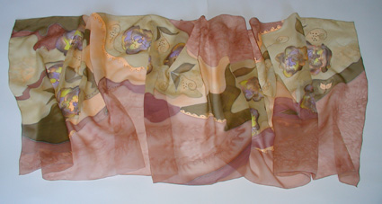
Когда появились ткани, основы этого метода – нанесение рисунка расплавленным воском – стали применяться для их оформления. Воск, будучи нанесенным на ткань, не пропускает через себя краситель, т.е. механически резервирует ткань, которую затем можно окрашивать. На этом свойстве воска и был основан один из древнейших методов оформления тканей – способ «батик».

Slide 4
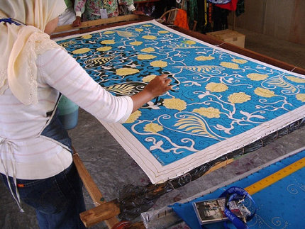
Слово «батик» произошло от индонезийского batik ba- хлопчатобумажная ткань -tik - означает капля, пятно, маленькая точка
«батик» обозначает
«рисовать каплями на ткани»

Slide 5
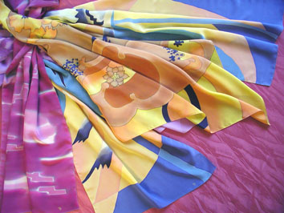
Батик был развит в Египте, Древнем Риме, Японии, Китае, Индии
С середины XIX века искусство украшения ткани попадает в Европу. Голландские купцы ввели моду на расписные ткани.
В России батик появился примерно в 20-е годы XX века.

Slide 6
Виды художественной росписи по ткани
БАТИК
горячий
узелковый
холодный
свободный

Slide 7
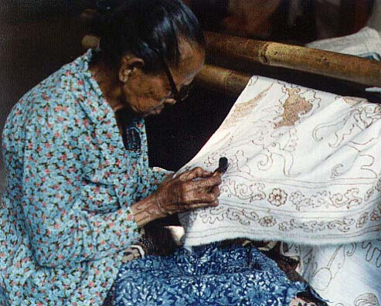
Горячий батик
Наиболее древняя технологическая разновидность росписи.
Горячим он называется потому,
что резервирующее вещество
используется только
в горячем виде
В XVII веке был изобретен чантинг –маленький медный сосуд с тонким загнутым носиком, из которого вытекает расплавленный воск.

Slide 8
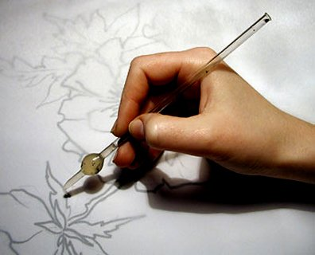
Холодный батик
Стиль – "холодный батик ", это европейское изобретение.
Отличается от горячего тем, что резервирование осуществляется холодным способом.
Детали рисунка имеют контурную обводку холодным резервом и расписываются красками строго внутри резервированной линии.

Slide 9
Четкий «витражный» контур делает эту технику привлекательной.

Slide 10
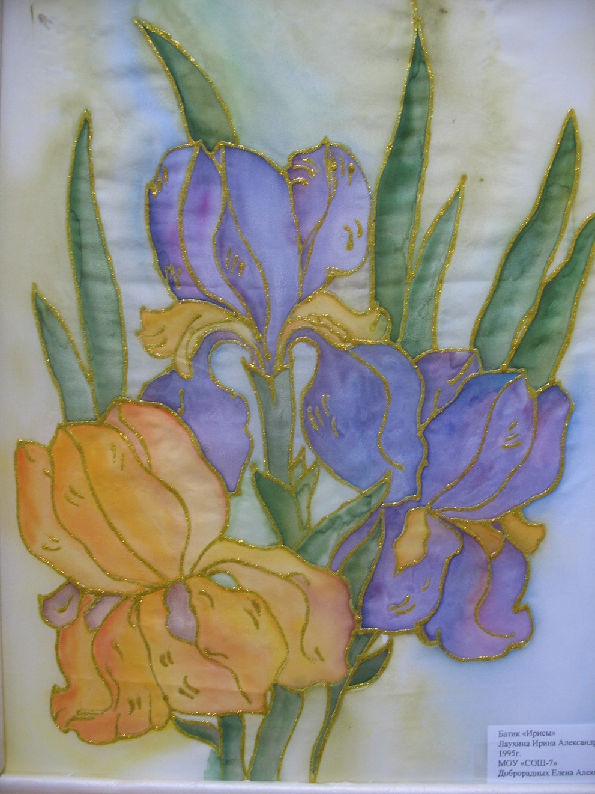
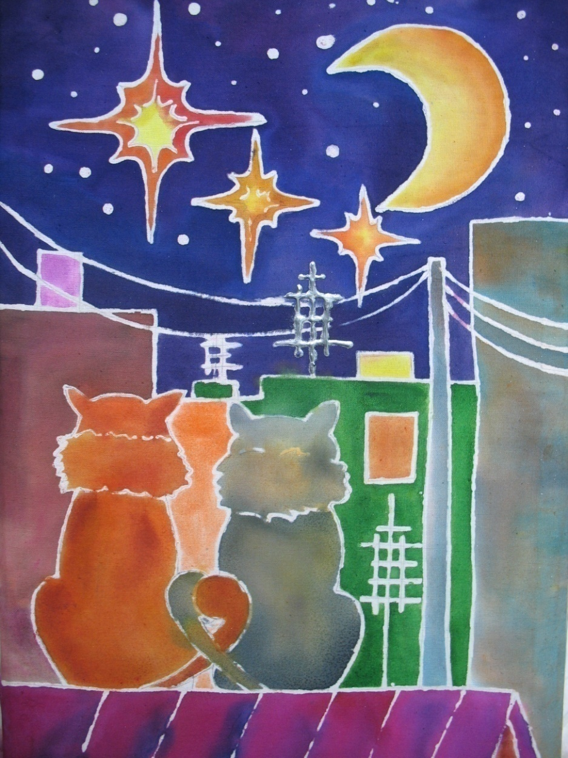

Slide 11
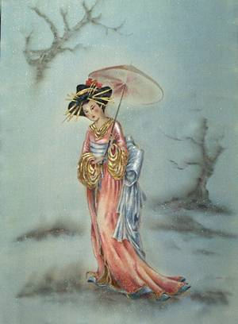
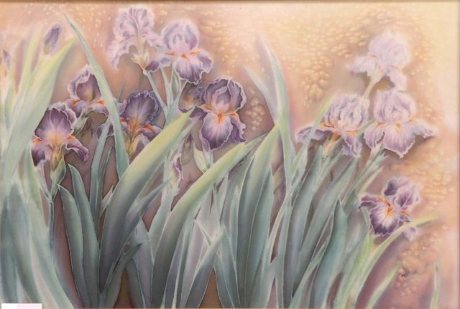
Техника, как следует из названия, «свободна» от резервирования
Свободная роспись

Slide 13
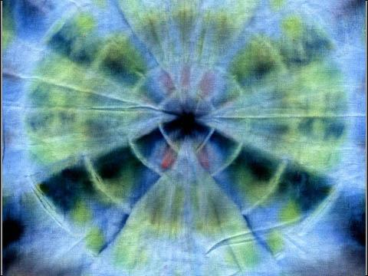
Узелковый батик
Это один из первых способов украшения ткани.
Он известен в странах Востока с древних времен.

Slide 14
В Индии она широко распространена и по сей день под названием бандхей, что означает "обвяжи-окрась".
В Малайзии, Индонезии узелковая техника называется планги, что значит "пробел, пятно".
Создание рисунка способом прошивания ткани - более утонченный прием. В Индонезии такая техника называется тритик

Slide 15
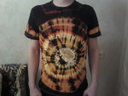
В Европе узелковое крашение стало известным в начале XX века
оно использовалось в одежде и интерьере

Slide 16
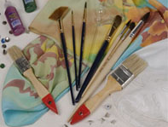
Материалы и инструменты
Ткань. Натуральный шёлк. Первые опыты можно делать и на тонкой х/б ткани.
Краски.
резерв,
специальные стеклянные трубочки,
кисти,
рамы,
палитра.

Slide 17
1.Возьмите ткань за середину
Этапы выполнения узелкового батика

Slide 18
2.Обвяжите в нужных местах ниткой так, чтобы в местах перевязки краска с трудом проходила в ткань

Slide 19
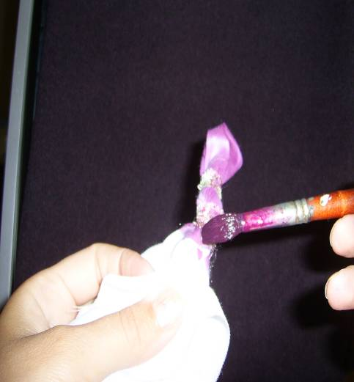
3.Нанесите кисточкой краситель на нужные участки

Slide 20
Первыми наносятся краски светлых тонов

Slide 21
Затем переходим к тёмным

Slide 22
4.Дать просохнуть, удалить нитки, проутюжить с изнаночной стороны

